Slide 1
玻璃珠定位视觉方案（2D）
推动机器视觉无所不在的存在
视觉小百科

Slide 2
目录
项目描述
项目验证
1
2
2
目录
目录
目录
3
配置清单
3
4
逻辑流程
4
评估结果&注意事项
5
6
售后服务

Slide 3
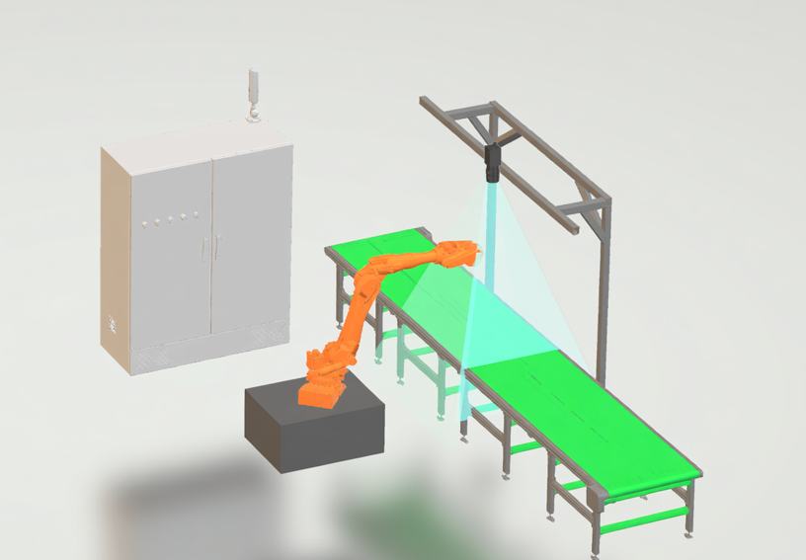
一、项目描述
●产品名称：玻璃珠
●产品材质：玻璃
●产品颜色：透明
●最大工作距离(mm)：不限制
●最小工作距离(mm)：不限制
●搜索范围(mm × mm)：50.0 * 50.0
●最小特征分辨要求(mm)：6
●工作节拍(pcs/min)：10
●检测时产品运动速度(m/s)：1
●相机安装方式：眼在手外
●工作距离(mm)：149
方案布局图

Slide 4

二、项目验证
参数名称 | 参数值
面阵相机型号 | A5031M/CU815
面阵相机类型 | 面阵相机
相机接口类型 | USB3.0
相机像素 | 640 * 480
镜头型号 | FA0615A
镜头品牌 | 长步道/CHIOPT
镜头焦距 | 6mm
镜头接口 | C
A(工作距离) = 149mm, B(视野宽度) = 55mm, C(视野长度) = 55mm
视野图

Slide 5

二、项目验证
检测流程

Slide 6

三、配置清单
系
统
构
成

Slide 7

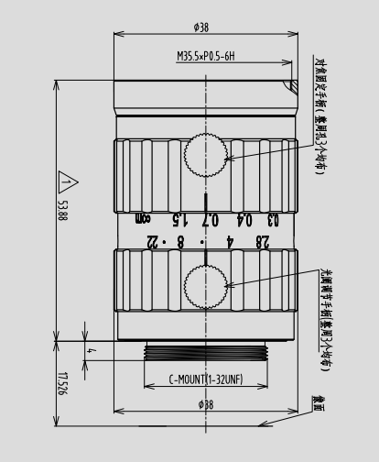
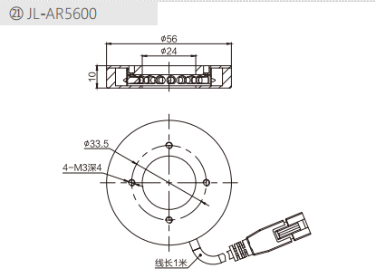
三、配置清单
相机尺寸图
光源尺寸图
镜头尺寸图

Slide 8
三、配置清单
序号 | 名称 | 型号 | 单位 | 数量 | 厂家
1 | 面阵相机 | A5031M/CU815 | 台 | 1 | 大华/dahua
2 | 镜头 | FA0615A | 个 | 1 | 长步道/CHIOPT
3 | 光源 | JL-AR5600 | 个 | 1 | 嘉励/jiali
4 | 工控机 | - | 台 | 1 | -
5 | 显示器 | - | 台 | 1 | -
6 | 软件 | MVP | 套 | 1 | 大华/dahua

Slide 9
四、逻辑流程
逻辑流程
├── 图像采集
│ ├── 相机参数设置
│ │ ├── 选择工业相机（支持USB/GIGE）
│ │ ├── 设置硬触发模式（同步传送带运动）
│ │ ├── 配置曝光时间（根据环境光照调整）
│ │ └── 设置增益（增强透明物体对比度）
│ └── 图像获取
│ ├── 通过硬触发采集传送带上的玻璃珠图像
│ └── 输出原始图像到预处理模块
├── 预处理
│ ├── 亮度调整
│ │ ├── 设置ROI区域覆盖玻璃珠检测范围（50×50mm）
│ │ └── 自动阈值计算透明物体最佳亮度范围
│ ├── 对比度增强
│ │ ├── 使用直方图均衡化提升透明物体边缘对比
│ │ └── 设置动态对比度阈值（适应不同光照条件）
│ ├── 形态学处理
│ │ ├── 开运算消除噪点（3×3圆形结构元素）
│ │ └── 闭运算填充玻璃珠内部透光区域
│ └── 边缘优化
│ ├── 高斯滤波（5×5核）平滑图像
│ └── Canny边缘检测（双阈值法提取轮廓）
├── 玻璃珠检测
│ ├── 初始定位

Slide 10
四、逻辑流程
│ │ ├── 使用模板匹配（训练传送带背景模板）
│ │ └── 输出玻璃珠候选区域坐标
│ ├── 圆形检测
│ │ ├── 配置找圆算子（卡尺数量8个，搜索长度20mm）
│ │ ├── 设置卡尺极性为"由暗到明"
│ │ └── 启用亚像素精度（0.1mm检测精度）
│ ├── 特征验证
│ │ ├── 圆度过滤（圆度阈值0.95-1.05）
│ │ ├── 直径测量（6-8mm合格范围）
│ │ └── 位置稳定性检测（连续3帧位置偏差<0.5mm）
│ └── 缺陷检测
│ ├── 使用斑点检测（面积过滤>300px²）
│ └── 异物检测（对比度阈值>50）
├── 结果处理
│ ├── 合格判定
│ │ ├── 圆心坐标与理论位置偏差<1.5mm
│ │ ├── 直径公差±0.3mm
│ │ └── 表面缺陷数量≤2个
│ └── 输出结果
│ ├── 通过OK/NG控件显示检测状态
│ └── 记录检测数据到表格控件（含时间戳）
└── 通信处理
└── PLC通信
├── 使用Snap7协议连接PLC
├── 发送检测结果（DB块地址0x100）
└── 接收传送带启停信号（DB块地址0x200）

Slide 11
五、评估结果&注意事项
05 评估结果 & 注意事项
现场环境
相机安装
物料一致性
风险点：环境光干扰导致透明玻璃珠反光检测不稳定
解决方案：采用高均匀性环形光源并调整照射角度
风险点：相机安装位置偏差影响50×50mm搜索范围覆盖
解决方案：使用激光校准工具确保安装位置精度
风险点：不同批次玻璃珠透明度/表面处理差异影响检测
解决方案：建立多模板库并设置动态阈值补偿参数

Slide 12

六、售后服务
该设备上线后使用初期，我们会派专人进行全程跟踪；
处理解决可能发生的设备异常；
对现场人员进行培训指导；
设备调试完成后：售后服务一年；
若客户提出设备升级需求，我们会及时为您提供升级新方案。

Slide 13



感谢关注
视频号
抖音
更多信息请访问：www.ytzrtx.com

